Slide 1
ÇAYELİ KAYMAKAMLIĞI
BRİFİNG -2021
(OCAK-ARALIK DÖNEMİ)

Slide 2
İLÇEMİZİN TARİHİ VE COĞRAFİ YAPISI
1878 yılında Nahiye olan Çayeli’nde belediye teşkilatı 1915 yılında kurulmuş, 1 Eylül 1944 tarihinde ise ilçe statüsüne kavuşmuştur.
473 Km2’lik alan üzerine kurulu ilçemize bağlı 2 belde, 54 köy, ilçe merkezimize 17 Mahalle, Madenli Beldesinde 10, Büyükköy Beldesinde ise 8 olmak üzere toplam 35 Mahalle bulunmaktadır. İlçe nüfus kütüklerine kayıtlı yaşayan kişi sayısı 120.000 civarındadır. Diğer bir deyişle ilçe halkının üçte ikisi başta İstanbul olmak üzere diğer il ve ilçelerde yaşamaktadırlar.
İlçe merkezinin İl Merkezine uzaklığı 18 km’dir.

Slide 3
İLÇEMİZDE EKONOMİ
İlçemizin ticari ve gelir getirici bitkisel üretimi ağırlıklı olarak tek bir ürüne, yani çay tarımına dayanmaktadır. Çay yetiştiricilerine ait çay bahçeleri, kamuya ait bir devlet kuruluşu olan Çay-Kur tarafından tespit edilerek müstahsiller adına ruhsatlandırılmıştır. Bu anlamda İlçemizde; Çay- Kur’dan ruhsatlı toplam müstahsil sayısı = 19,489 kişi, Çay-Kur tarafından ruhsatlı toplam çay bahçesi alanı = 85.491 dekardır. 2021 yılında ilçemizdeki Çay-kur’a ait 5 fabrika tarafından toplam 17.242.317 kg yaş çay alımı gerçekleştirilmiştir.Ticari ve gelir getirici ikinci bir ürün olarak kivi yetiştiriciliğinden bahsedebiliriz. Bugün İlçemizde toplamda 520 dekar civarında kivi bahçesi mevcut olup, yıllık ortalama 600 Ton kivi yetiştirildiği tahmin edilmektedir. İlçemizdeki hayvan yetiştiriciliği ise, ekseriyetle zati ihtiyaca yönelik ve aile işletmeciliği şeklinde yapılmaktadır. Büyük baş hayvan 2.100 baş, küçükbaş hayvan varlığı ise 2.100 civarındadır. İlçe genelinde ortalama 19.250 civarında arı kovanı mevcuttur.

Slide 4
İLÇEMİZİN NÜFUSU
2021 | TOPLAM
Mahalleler | 24.583
Belde-Köyler | 18.895
Genel Toplam | 43.478

Slide 5
ÇAYELİ İLÇE EMNİYET MÜDÜRLÜĞÜ
İlçe Emniyet Teşkilatında ;
- 1 3.Sınıf Emniyet Müdürü
- 1 Komiser
- 3 Komiser Yardımcısı
- 1 Kıdemli Başpolis Memuru
- 35 Polis Memuru
- 1 Teknisyen Yardımcısı
- 19 Çarşı ve Mahalle Bekçisi olmak üzere toplam 61 personel görev yapmaktadır.

Slide 6
ÇAYELİ İLÇE JANDARMA KOMUTANLIĞI
İlçe Jandarma Komutanlığında;
- 14 Astsubay
- 4 Uzman Jandarma
- 27 Uzman Erbaş olmak üzere toplam 45 personel görev yapmaktadır. Kadro yapılanmasında 87 personel bulunmaktadır. Mevcut personel kadronun %52’ ünü karşılamaktadır. Hizmetlerin daha verimli sunulması için takviye personele ihtiyaç duyulmaktadır.

Slide 7
MAHALLİ İDARELERİN DURUMU
BELEDİYELER :
ÇAYELİ BELEDİYE BAŞKANLIĞI : 1915 yılında kurulan Çayeli Belediyesinin nüfusu 24.583, mahalle sayısı 17’dir. Belediyede 140 personel görev yapmaktadır.
BÜYÜKKÖY BELEDİYE BAŞKANLIĞI: 1953 yılında kurulan Büyükköy Belediyesinin nüfusu 2.438, mahalle sayısı ise 8’dir. Belediyede 17 personel görev yapmaktadır.
MADENLİ BELEDİYE BAŞKANLIĞI : 1973 yılında kurulan Madenli Belediyesinin nüfusu 2.689, mahalle sayısı ise 10’dur. Belediyede 21 personel görev yapmaktadır.
ADI | KURULUŞU | NÜFUSU | MAHALLE SAYISI | PERSONEL DURUMU
 |  |  |  | MEMUR | S.PER. İŞÇİ
Çayeli Belediyesi | 1915 | 23.583 | 17 | 26 | 114
Büyükköy Belediyesi | 1953 | 2.438 | 8 | 4 | 13
Madenli Belediyesi | 1973 | 2.689 | 10 | 5 | 16

Slide 8
İLÇEMİZDE EĞİTİM VE KÜLTÜR
İlçemizde düzenli eğitim faaliyeti ilk olarak; şimdiki adı 9 Mart ilkokulu olan ve 1923 yılında faaliyete başlayan Çayeli İlkokulunun kuruluşu ile başlamıştır. Akabinde 1949 yılında şimdiki adı Merkez Atatürk Ortaokulu olan Çayeli Ortaokulu hizmete girmiştir. 1970 Yılında da Çayeli Lisesi açılmış olup, şu anda Çayeli Anadolu lisesi adıyla hizmet vermektedir.
OKUL ÖNCESİ EĞİTİM
İlçe merkezindeki iki anaokulunda ve diğer okullarımızın bünyesinde açılan anasınıflarında toplam 509 öğrenci okul öncesi eğitime tabi tutulmaktadır.

Slide 9
TEMEL EĞİTİM VE ORTAÖĞRETİM OKULLARI
İlçemizde 1 adet Özel Eğitim Okulu bulunmaktadır. Toplam 14 dersliği bulunan okulumuzda anaokulu 4, ilkokul 24, ortaokul kademesinde 22 toplam 50 öğrenci bulunmaktadır. Bu okulumuzda 2 İdareci 21 kadrolu-sözleşmeli-ücretli öğretmen görev yapmaktadır.
İlçemizde şuanda 5 adet İlkokul, 4 adet ilk-ortaokul , 5 adet ortaokul (2’si İmam-Hatip Ortaokulu) ve 1 adet Yatılı Bölge Ortaokulunda eğitim verilmektedir. Toplam 221 dersliği bulunan bu okullarımızda 3709 öğrenci eğitim görmektedir. Bu okullarımızda toplam 27 İdareci ve 338 kadrolu-sözleşmeli-ücretli öğretmen görev yapmaktadır.
Ortaöğretim kurumu olarak İlçemizde 2 Anadolu Lisesi, 1 Fen Lisesi (okul dönüşümleri ile Anadolu Öğretmen Lisesi Fen Lisesine dönüşmüştür) ve 4 Meslek Lisesi Ve 2 Anadolu İmam Hatip Lisesi olmak üzere toplam 9 lise mevcuttur. Toplam 143 dersliği bulunan okullarımızda 2103 öğrenci eğitim görmektedir. Bu okullarımızda 32 İdareci ve 191 kadrolu-sözleşmeli-ücretli öğretmen görev yapmaktadır.

Slide 10
YATILI BÖLGE ORTAOKULU
İlçemizdeki Kaptanpaşa İzzet Akçal YİBO Yurt kapasitesinin toplamı 162 olup, 22 Yatılı, 35 Gündüzlü olmak üzere toplam 57 öğrenci eğitim öğretime devam etmektedir.
SIRA NO | OKULUN ADI | ÖĞRETMEN SAYISI | DERSLİK | OKUL ÖNCESİ | 1. SINIF | 2. SINIF | 3. SINIF | 4. SINIF | 5. SINIF | 6. SINIF | 7. SINIF | 8. SINIF | TOPLAM | YURT KAPASİTESİ
1. | Kaptanpaşa İzzet Akçal Y.B.O | 5 | 17 | 0 | 4 | 4 | 6 | 2 | 13 | 8 | 13 | 7 | 57 | 162

Slide 11
TAŞIMALI İLKÖĞRETİM
Taşımalı eğitim uygulaması kapsamında,İlçe genelinde 88 bölgeden toplam 616 öğrenci 62 araçla 14 taşıma merkezi okuluna taşınmaktadır.
SIRA NO | OKULUN ADI | TAŞINAN ÖĞRENCİ SAYISI
1 | MERKEZ ATATÜRK ORTAOKULU | 54
2 | MADENLİ İLK-ORTAOKULU | 52
3 | İSHAKOĞLU İLKOKULU | 61
4 | H.RÜŞTÜ ALTUNBAŞ ORTA OKULU | 100
5 | BÜYÜKKÖY İLK- ORTA OKULU | 83
6 | BEYAZSU İLK-ORTA OKULU | 93
7 | KAPTANPAŞA İZZET AKÇAL YİBO | 27
8 | HASAN YILMAZ İLKOKULU | 11
9 | KAPTANOĞLU İLKOKULU | 40
10 | FİKRİ KEÇELİ İLKOKULU | 27
11 | ŞEHİT MUHAMMET AMBAR İMAM-HATİP ORTAOKULU | 68
 | TOPLAM | 616

Slide 12
TAŞIMALI ORTAÖĞRETİM
Taşımalı eğitim uygulaması kapsamında, İlçe genelinde 48 köy ve yerleşim biriminden toplam 608 öğrenci 56 araçla ilçe merkezinde bulunan 8 Ortaöğretim Okullarına taşınmaktadır.
SIRA NO | OKULUN ADI | TAŞINAN ÖĞRENCİ SAYISI
1 | ÇAYELİ HACI AHİ MESLEKİ VE TEKNİK AN. LİSESİ | 75
2 | AHİ DENİZCİLİK ANADOLU MESLEK LİSESİ | 52
3 | AH-Nİ ANADOLU LİSESİ | 130
4 | BARBAROS TEKNİK VE EML | 72
5 | ANADOLU İMAM-HATİP LİSESİ | 96
6 | KIZ TEKNİK VE MESLEK LİSESİ | 62
7 | ÇAYELİ ANADOLU LİSESİ | 88
8 | ÇAYELİ KIZ ANADOLU İMAM-HATİP LİSESİ | 33
 | TOPLAM | 608

Slide 13
TAŞIMALI ÖZEL EĞİTİM OKULU
Taşımalı eğitim uygulaması kapsamında, İlçe genelinde 12 köy ve yerleşim biriminden toplam 54 öğrenci 5 araçla Aşıklar köyünde bulunan Özel Eğitim Okuluna taşınmaktadır.
SIRA NO | OKULUN ADI | TAŞINAN ÖĞRENCİ SAYISI
1 | AŞIKLAR ÖZEL EĞİTİM OKULU 1. VE 2. KADEME | 54
TOPLAM |  | 54

Slide 14
RECEP TAYYİP ERDOĞAN ÜNİVERSİTESİ EĞİTİM FAKÜLTESİ
Eğitim Fakültesi 01.09.1997 tarihinde Karadeniz Teknik Üniversitesine bağlı olarak kurulmuştur. 17 Mart 2006 tarihinde Rize Üniversitesinin kurulmasıyla Fakültemiz Rize Üniversitesine devredilmiştir. Rize Üniversitesinin ismi, 11 Nisan 2012 tarihinde Recep Tayyip Erdoğan Üniversitesi adını almıştır. Fakültemiz halen Recep Tayyip Erdoğan Üniversitesi Eğitim Fakültesi olarak Eğitim-Öğretim Faaliyetlerini sürdürmektedir.
2020-2021 Eğitim-Öğretim yılı itibariyle Sınıf Öğretmenliği, İlköğretim Matematik Öğretmenliği,Fen Bilgisi Öğretmenliği,Sosyal Bilgisi Öğretmenliği,Türkçe Öğretmenliği,Bilgisayar ve Öğretim Teknolojileri Öğretmenliği, Resim-İş Öğretmenliği ve Rehberlik ve Psikolojik Danışmanlık Programlarında toplam 1515 öğrenci bulunmaktadır.

Slide 15
EĞİTİM FAKÜLTESİ PERSONEL DURUMU
AKADEMİK PERSONEL
KADRO ÜNVANI | ERKEK | KADIN | TOPLAM
PROF.DR. | 7 | 1 | 8
DOÇ.DR | 8 | 9 | 17
DR. ÖĞR. ÜYESİ | 13 | 17 | 30
ÖĞR.GÖR..DR. | 2 | 1 | 3
ÖĞR.GÖR. | 7 | 2 | 9
ARŞ.GÖR.DR. | 4 | 7 | 11
ARŞ.GÖR. | 7 | 8 | 15
TOPLAM | 48 | 45 | 93

Slide 16
YÜKSEK ÖĞRENİM ÖĞRENCİ YURTLARI
Eğitim fakültesinde okuyan öğrencilerin bir kısmı 582 kişi kapasiteli (380 Kız-202 Erkek) YURT-KUR’ a ait Ahmet Mesut Yılmaz öğrenci yurdunda, geri kalanı ise özel yurt, pansiyon ve evlerde kalmaktadır.
GENÇLİK VE SPOR BAKANLIĞI ÇAYELİ AHMET MESUT YILMAZ YURT MÜDÜRLÜĞÜ
YURDUN BÖLÜMÜ | KAPASİTESİ | MEVCUT ÖĞRENCİ SAYISI
A Blok (Erkek) | 202 | 202
B Blok (Kız) | 230 | 230
C Blok (Kız) | 150 | 150
3 ADET ÖZEL YURT | 257 | 125
TOPLAM | 839 | 707

Slide 17
TARIM VE ORMAN (Ocak-Haziran 2021)
İLÇEDE TARIMSAL YAPI:
İlçemizde tarıma elverişli arazilerin %90’ı çay bitkisi ile kaplı olduğundan dolayı halkın temel geçim kaynağını çay oluşturmaktadır.
Sebze ve meyve üretimi aile ihtiyacına yönelik olup ticari boyutu yoktur.Ancak,son yıllarda ticari anlamda kivi üretimi yapılmaktadır.
Hayvancılık ise aile ihtiyacına yönelik olarak yapılmaktadır.
Çay üreticilerine ait çay bahçeleri, Çay-Kur Genel Müdürlüğü tarafından tespit edilerek müstahsiller adına ruhsatlandırılmıştır.
2021 Yılı Özel Çay Fabrikalarına Ait Bilgiler (Ocak-Aralık)
S.NO | FABRIKA ADI | PERSONEL DAİMİ | PERSONEL GEÇİCİ | 2021 Yılı Ocak-Haziran Çay Alım Miktarı (kg)
1 | Okumuş Çay | 80 | 121 | 13.379.157
2 | Ufuk Çay | 8 | 11 | 1.810.856
3 | Çaycılar Çay | 3 | 6 | 847.713
4 | Neşe Çay | 22 | 29 | 2.272.214
5 | Kaçkar Çay | 1 | 8 | 600.000
6 | Demirhisar Çay | 4 | 26 | 3.266.228
7 | Kibaroğlu Çay | 6 | 12 | 422.450
TOPLAM |  | 124 | 213 | 22.598.618

Slide 18
2021 Yılı Çay Kur Genel Müdürlüğü’ne Ait Çay Fabrikalarına Ait Bilgiler
Fabrika Adı | Personel Sayısı |  | 2021 Yılı (Ocak Aralık) Yaş Çay Mubayaası / kg
 | Daimi | Geçici
Çayeli Çay Fabrikası | 28 | 181 | 14.007.722
Büyükköy Çay Fabrikası | 17 | 144 | 11.522.592
Musadağı Çay Fabrikası | 27 | 144 | 16.290.101
Sabuncular Çay Fabrikası | 25 | 218 | 20.277.068
Aşıklar Çay Fabrikası | 30 | 162 | 21.662.728
TOPLAM | 127 | 849 | 83.760.211

Slide 19
İLÇEMİZDE SOSYAL YARDIMLAŞMA VE DAYANIŞMA VAKFI
YARDIM TÜRÜ | KİŞİ SAYISI | MİKTARI (TL) 2021Yılı (Ocak-Aralık)
NAKDİ YARDIM | 2102 | 1.002.275,00 TL
YAKACAK YARDIMLARI | 365 | 281.810,79 TL
AYNI YARDIM | 1858 | 103.545,88 TL
ŞARTLI EĞİTİM YARDIMI | 322 | 136.790,00 TL
ŞARTLI SAĞLIK YARDIMI | 133 | 61.745,00 TL
MUHTAÇ ASKER AİLESİ YARDIMI | 8 | 13.000,00 TL
EŞİ VEFAT ETMİŞ KADINLARA NAKDİ YARDIM | 20 | 75.050,00 TL
ÖKSÜZ VE YETİM YARDIMI | 1 | 1.950,00 TL
KRONİK HASTALIK YARDIMI | 2 | 26.269,00 TL
2022 AYLIKLARI | 455 | 3.976.607,19 TL
ELEKTRİK TÜKETİM DESTEĞİ YARDIMI | 391 | 313.039,55 TL
PANDEMİ SOSYAL DESTEK YARDIMLARI | 1689 | 1.811.400,00 TL
TOPLAM | 7346 | 7.803.842,41 TL
GENEL SAĞLIK SİGORTASI DOSYA SAYISI | 4676

Slide 20
MÜFTÜLÜK HİZMETLERİ
- İlçemiz merkez ve mahallelerde 43 Adet
- Beldelerde 25 Adet
- Köylerde ise 120 olmak üzere toplam 188 adet Camide 164 İmam-Hatip ve 14 Müezzin Kayyım görev yapmaktadır.
- İlçemiz Müftülüğüne bağlı 23 adet Kur’an Kursu mevcut olup, bunlardan 5 tanesi 4- 6 yaş eğitimi, 14 tanesi Yatılı Kur’an Kursu Eğitimi, 4 tanesi de Gündüzlü Kur’an Kursu eğitimi vermektedir.

Slide 21
İLÇEMİZDE SAĞLIK HİZMETLERİ
İlçemizde birinci basamak sağlık hizmeti 4 Aile sağlığı merkezinde 11 Aile Hekimi ve 11 Aile Sağlığı Elemanı (Ebe-Hemşire) tarafından verilmektedir.
İdari birim olan İlçe Sağlık Müdürlüğünde; 3 Hekim, 1 Diş Hekimi,2 Sağlık Memuru,2 Hemşire,5 Ebe, 1 Çevre Sağlığı Teknisyeni,1 Tıbbi Sekreter,1 Laboratuar Teknisyeni,1 Memur, 3 Hizmetli (İkisi sürekli işçi), 1 şoför (araçlı-kiralık) olmak üzere Toplam 21 personel tarafından Temel Sağlık Hizmeti yürütülmektedir.

Slide 22
ÇAYELİ İSHAKOĞLU DEVLET HASTANESİ PERSONEL DURUMU
SIRA NO | GÖREVİ / ÜNVANI | SAYISI
1 | Başhekim | 1
2 | Başhekim Yrd. | 1
3 | Uzman Doktor | 4
4 | Diş Tabibi sayısı | 4
5 | Geç.Gör.Gelen.Doktor. Sayısı (Üroloji) | 1
6 | İdari ve Mali İşler Müdürü | 1
7 | Tabip | 9
8 | Müdür Yardımcısı | 1
9 | Diyetisyen | 1
11 | Eczacı | 1
12 | Eczane Teknikeri | 1
13 | Diyaliz Teknikeri | 1
14 | Evde Sağlık Teknikeri | 1
15 | Anestezi Teknikeri | 2
16 | Laboratuvar Teknikeri | 3
17 | Laboratuvar Teknisyeni | 1
18 | İlk ve Acil Yardım | 3

Slide 23
İLÇEMİZDE SAĞLIK HİZMETLERİ
SIRANO | GÖREVİ / ÜNVANI | SAYISI
19 | Sağlık Memuru | 3
20 | Tıbbi Sekreter | 4
21 | Ayniyat Saymanı | 1
22 | Şef | 1
23 | Ebe Sayısı | 8
24 | Hemşire Sayısı | 47
25 | Laborant sayısı | 1
26 | Röntgen Teknisyen sayısı | 4
27 | Röntgen Teknikeri sayısı | 3
28 | V.H.K.İ. sayısı | 11
29 | Memur Sayısı | 2
30 | Hizmetli Sayısı | 10
31 | Şoför sayısı | 1
32 | Sürekli İşçi | 52
33 | Diğerleri | 16
TOPLAM PERSONEL SAYISI |  | 200

Slide 24
ÇAYELİ KÖYLERE HİZMET GÖTÜRME BİRLİĞİ KÖYDES UYGULAMALARI
YILI | YOL PROJESİ |  |  | İÇMESUYU PROJESİ |  |  | ÖDENECEK MİKTAR | ARTAN ÖDENEK
 | ASIL İŞ | EK İŞ | TOPLAM | ASIL İŞ | EK İŞ | TOPLAM
2021 | 4 | - | 4 | - | 3 | - | 3.619.495.30 | --
BÜTÇE VE KESİN HESAP TABLOSU
YILI | BÜTÇE GELİR TAHMİNİ | GERÇEKLEŞEN GELİR
2021 | 18.000.000,00 | 35.242.315,85-
BÜTÇE VE KESİN HESAP TABLOSU
YILI | BÜTÇE GİDER TAHMİNİ | GERÇEKLEŞEN GİDER
2021 | 18.000.000,00 | 16.598.217,72-

Slide 25
ÇAYELİ BAKIR İŞLETMELERİ (ÇBİ)
İlçemizin en önemli sanayi kuruluşu, Madenli Beldesinde faaliyet gösteren Çayeli Bakır İşletmeleri; 1983 yılında Türk ve yabancı sermaye ortaklığı olarak kurulmuş bir madencilik şirketidir. Kuruluşunda %45 hissedarlığı Eti Maden İşletmeleri Genel Müdürlüğü’ne ait olan kurum 2004 yılında tamamen özelleştirilmiştir.2013 yılında başlarında ise First Quantum Minerals Ltd.Şti. bir Türk firması olan Çayeli Bakır İşletmeleri’nin sahibi olmuştur.
1983-1991 yılları arasında arama, araştırma, test ve fizibilite çalışmaları devam etmiş, 1992 yılında yatırımlara başlanıp 1994 Ağustos ayında üretime geçilmiştir. Madendeki ham cevher yaklaşık olarak ortalama % 1,97 Bakır ve % 1,07 Çinko içermektedir.
İşletme tesisleri, 16 hektar alan üzerine kurulu olup şirketin işlettiği maden işletme ruhsat sahası 334 hektardır. Bakır çinko içeren cevher,yer altı işletme yöntemiyle çıkarılmakta ve işletme sahasında cevher zenginleştirme tesisinde işlenerek konsantre haline getirilmektedir.Üretilen Bakır Çinko konsantreleri Rize Limanı’ndan gemiler vasıtasıyla yurtdışında çeşitli ülkelere ihraç edilmektedir.
İşletmede 2021 yılında 830.837 ton cevher zenginleştirme tesisinde işlenerek 76,920 bin ton Bakır konsantre 16.595 ton çinko konsantre üretilmiştir. İşletmede toplam çalışan sayısı 393 olup ilaveten belirli işlerde çalışan 110 müteahhit elemanı ile birlikte 503 kişi olup istihdam edilmektedir.Böylece Madencilik sektöründe çalışan bir çok profesyonel için Çayeli çok önemli bir konuma sahiptir.

Slide 26
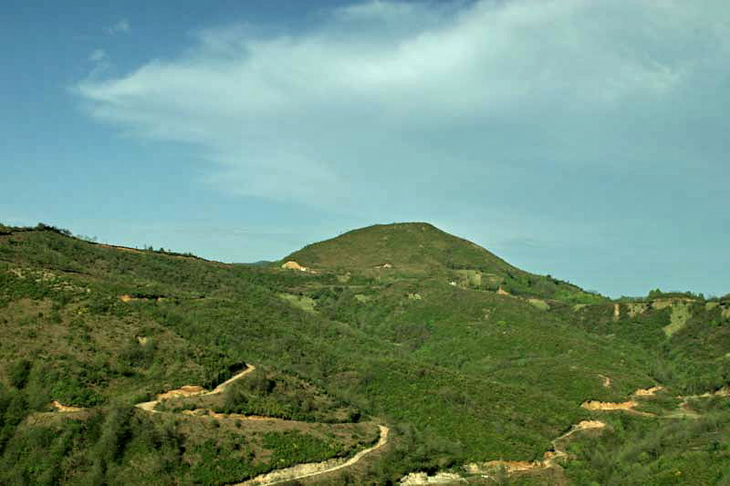
İLÇEMİZİN TURİSTİK YERLERİ Kuspa Tepesi
Kuspa Turizm Merkezi; Çayeli ilçe merkezine 7 km mesafede bulunan Kuspa deniz manzarası olan oldukça geniş ve düz bir alana sahiptir.

Slide 27
Ağaran Şelalesi
Estetik görünümüyle Ağaran Şelalesi, İlçemizdeki nadide güzelliklerden biridir. İlçe Merkezine 12 kilometre mesafedeki Ağaran Şelalesi, Köprübaşı Köyü sınırları içerisindedir.

Slide 28
Haremtepe Köyü Çay Bahçesi
İlçemiz Haremtepe köyünde bir üretici tarafından özenle ekerek düzenlenen çay tarlası, bitişiğindeki ahşap evle birlikte görsel şölen sunuyor.

Slide 29
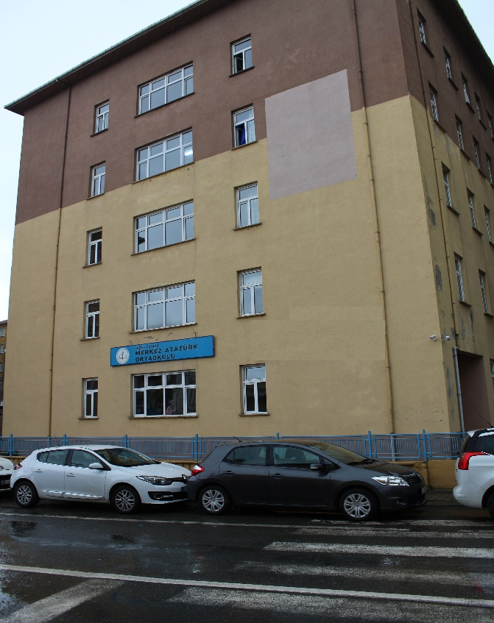
EĞİTİM ÖĞRETİMDEKİ SORUNLAR
İlçemiz okullar caddesinde bulunan, “Merkez Atatürk Ortaokulu Yamantürk Ortaokulu ve İmam Hatip Ortaokulu ki bunların tamamı aynı yerde bulunmaktadır”. bu bölgeye gelinceye kadar Eskipazar Mahallesi ve civarındaki vatandaşlarımızın ihtiyaçlarını karşılayacak bir ortaokul binası bulunmamaktadır.

Slide 30
EĞİTİM ÖĞRETİMDEKİ SORUNLAR
İlçemiz Merkez Atatürk Ortaokulu, fakültemizin bina ihtiyacının karşılanmasına yönelik çalışmalar kapsamında geçmiş dönemde Rize Eğitim Fakültesine devredilmiştir.
Merkez Atatürk ortaokulu şu anda Halk Eğitim Merkezine tahsis edilen binada eğitim öğretim faaliyetlerini yürütmektedir.
Okullar öğrencilerin gelişmesine imkân tanıyan, bir topluluk hissi veren ve işbirliğini teşvik eden yerlerdir. Söz konusu bu binanın yapısı, öğrenci pedagojisine, sağlıklı ve güvenilir aynı zamanda sürdürülebilir bir eğitim ortamının oluşmasına uygun olmamakla birlikte çocuklarımız bu binada biraz da zorunlu nedenlerle eğitimlerini sürdürmektedirler.
Tüm bu nedenlerden dolayı öğrencilerimizin, eğitimlerini sürdürebileceği yeni bir binanın ivedilikle ilçemize kazandırılması gerektiği yönündeki kanaatimizi belirtmek isterim.

Slide 31
ARZ EDERİM
Muhammet Fatih DEMİREL
Çayeli Kaymakamı

